Slide 1
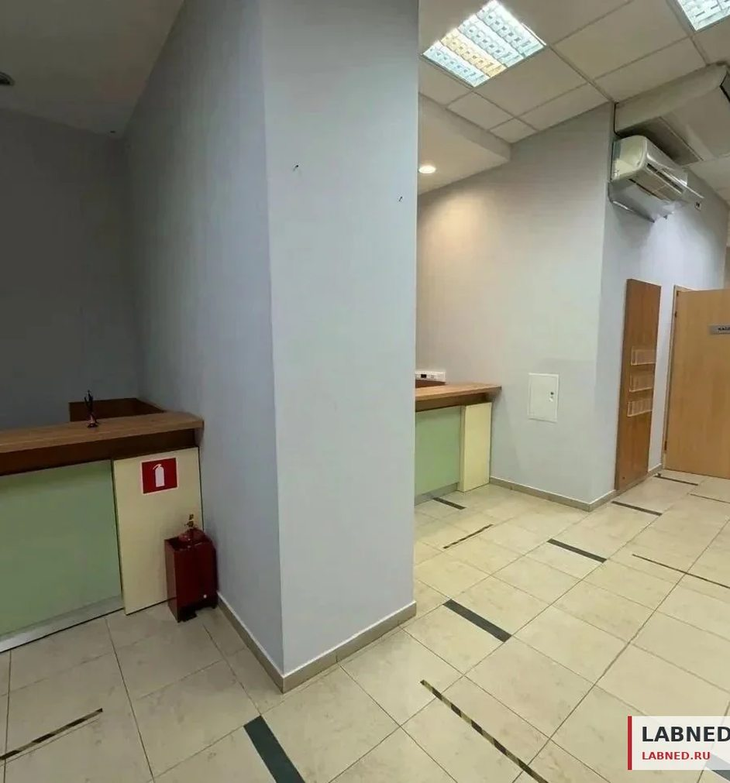
LABNED
КОММЕРЧЕСКОЕ ПРЕДЛОЖЕНИЕ
Торговое помещение 165,5 м² — Электросталь
Электросталь, ул. Советская, 20/35
231 700 ₽/мес.

Slide 2
LABNED
ОБЪЕКТ / ОСНОВНОЕ
2
Объект в цифрах
ПЛОЩАДЬ
СТОИМОСТЬ
165,5 м²
231 700 ₽/мес.
ТИП СДЕЛКИ
АДРЕС
Аренда
Электросталь, ул. Советская, 20/35
labned.ru · +7 495 246-08-08 · info@labned.ru

Slide 3
LABNED
ПРЕИМУЩЕСТВА ОБЪЕКТА
3
Ключевые преимущества
✓
Расположение в центре города
✓
Высокий пешеходный трафик
✓
Первая линия домов
✓
Витринные окна
✓
Высота потолков 3 м
✓
Место под вывеску
✓
Электрическая мощность 25 кВт
✓
Возможные форматы: Банк, Ресторан или кафе, Магазин, Медицинский центр, Частная школа
✓
Аренда без НДС (УСН)
labned.ru · +7 495 246-08-08 · info@labned.ru

Slide 4
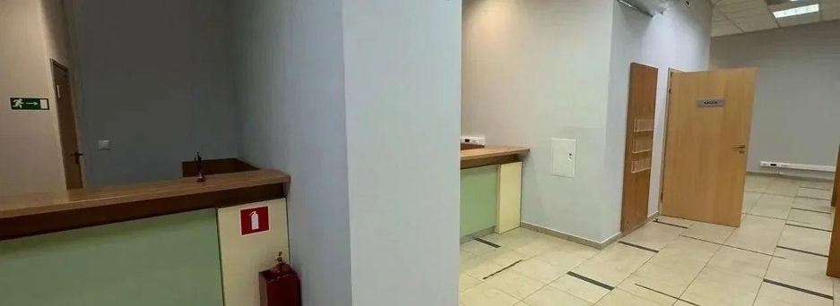
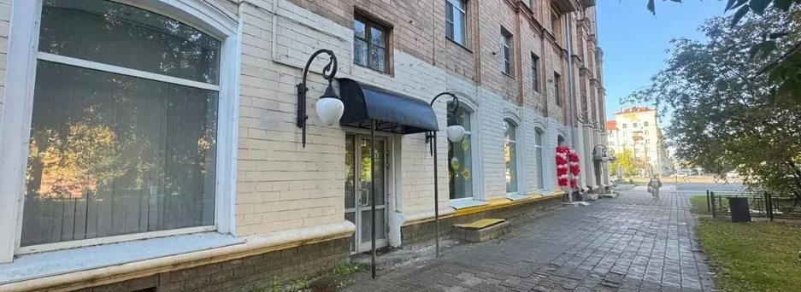
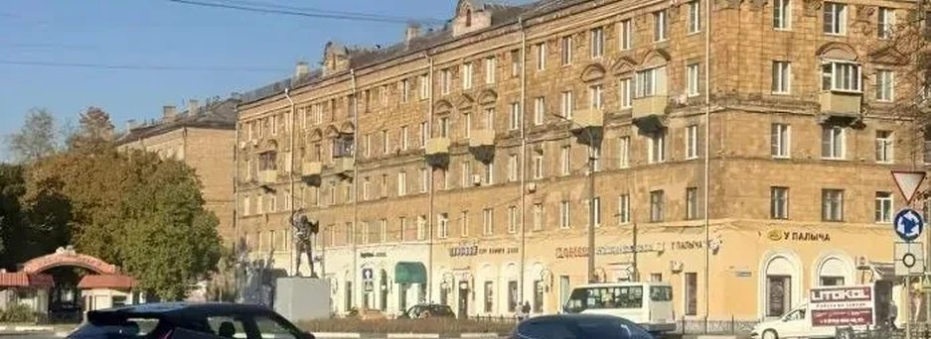
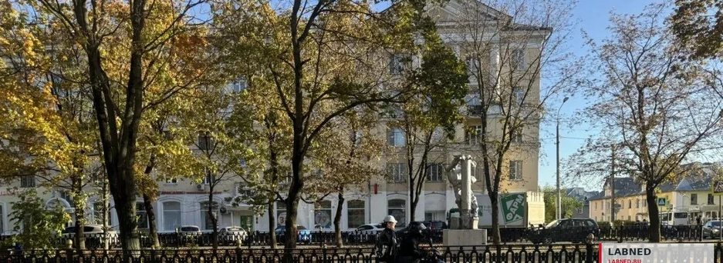
LABNED
ФОТОГРАФИИ ОБЪЕКТА
4
Фотографии помещения
labned.ru · +7 495 246-08-08 · info@labned.ru

Slide 5
LABNED
ОПИСАНИЕ
5
Описание и условия
Торговое помещение площадью 165,5 м². По адресу Электросталь, ул. Советская, 20/35. Предлагается в аренду за 231 700 ₽ в месяц. Ключевые характеристики: первая линия.
labned.ru · +7 495 246-08-08 · info@labned.ru

Slide 6
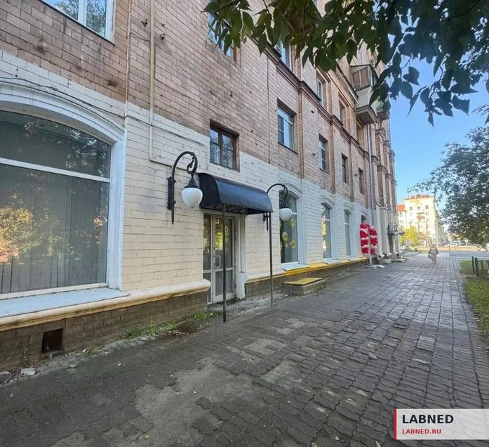
LABNED
О КОМПАНИИ LABNED
6
Недвижимость. Право. Управление.
Сдача и продажа
Продвижение объектов и подбор покупателей и арендаторов.
Юридическое сопровождение
Анализ документов, условий договора и рисков.
Управление недвижимостью
Сопровождение арендаторов и работы объекта.
Покупка и инвестиции
Подбор и анализ инвестиционных решений.
labned.ru · +7 495 246-08-08 · info@labned.ru

Slide 7
LABNED
ПАРТНЁРСКАЯ ПРОГРАММА
7
Приведите арендатора — получите вознаграждение
25%
от месячной арендной платы
Вознаграждение устанавливается по этому объекту. Передайте контакт заинтересованного арендатора по согласованию. Порядок выплаты определяют условия партнёрской программы.
Подробнее: labned.ru/partners/
labned.ru · +7 495 246-08-08 · info@labned.ru

Slide 8

LABNED
Обсудим просмотр объекта
+7 495 246-08-08
info@labned.ru
https://labned.ru/objects/torgovoe-pomeschenie-165-5-m-elektrostal-20-35/

